Slide 1

Ликовни конкурс
Храни се правилно и буди здрав
Награђени предшколци
31.10.2017.
Крушевац

Slide 2
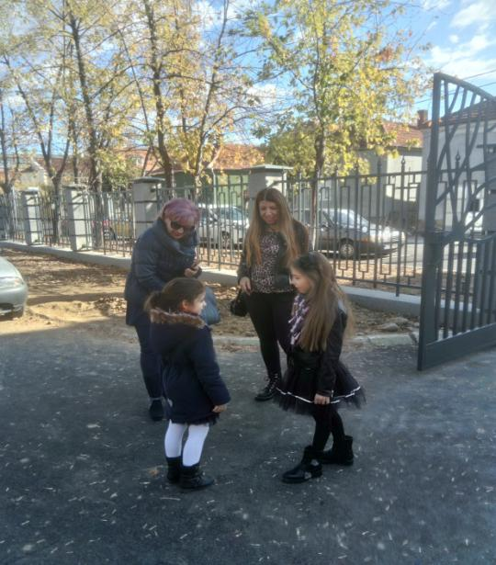
Упознавање

Slide 3
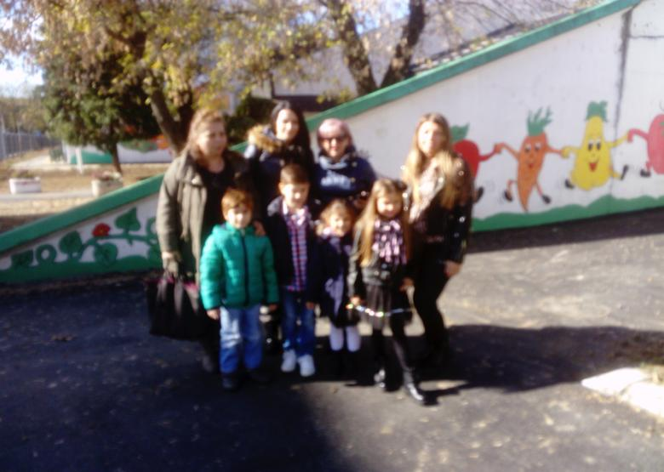
Награђени предшколци на окупу са васпитачима и мамама

Slide 4
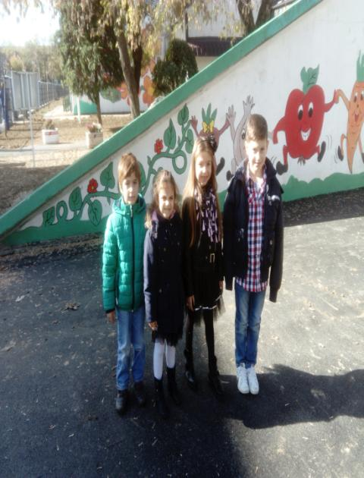
Награђени предшколци
Бићанин Вељко
Вртић Колибри-
Вук Караџић
Хелена Рутовић
Вртић Звончић
Тамара Минаковић
Вртић Лептирић
Недељковић Стефан
Вртић Колибри

Slide 5
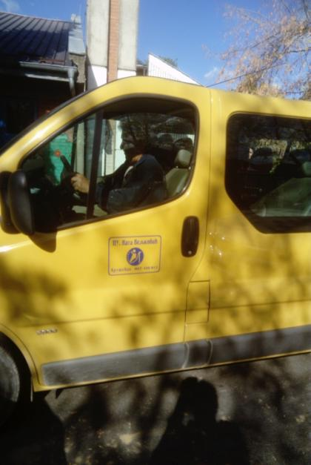
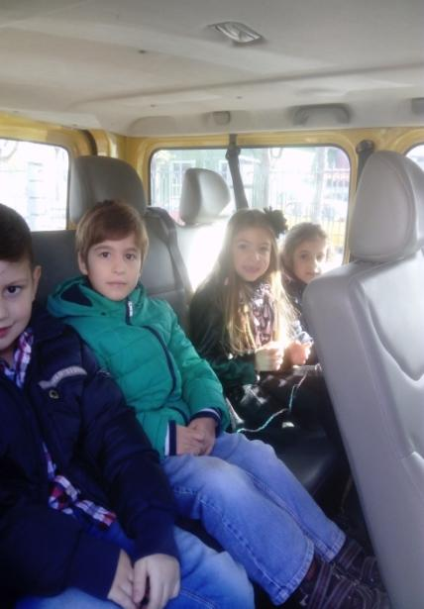

Slide 6
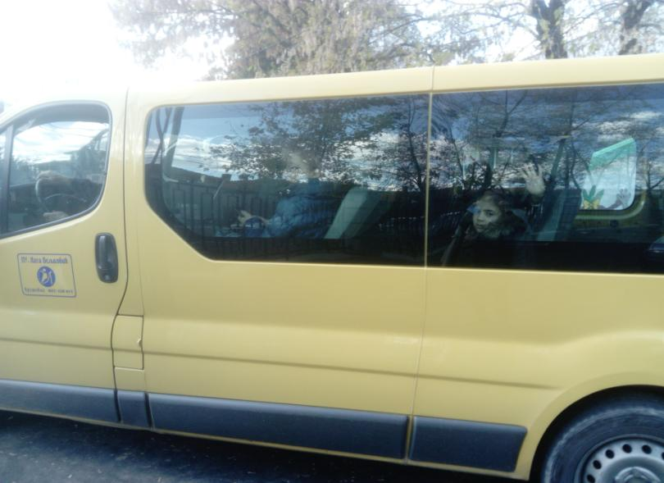

Slide 7
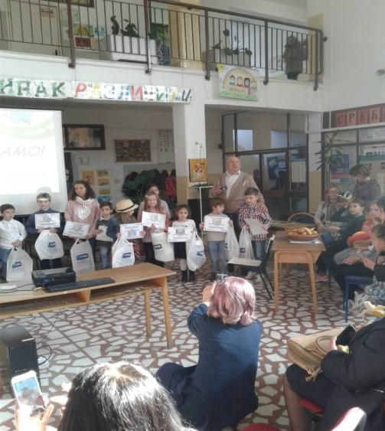
Додела награда
OШ Свети Сава Читлук

Slide 8
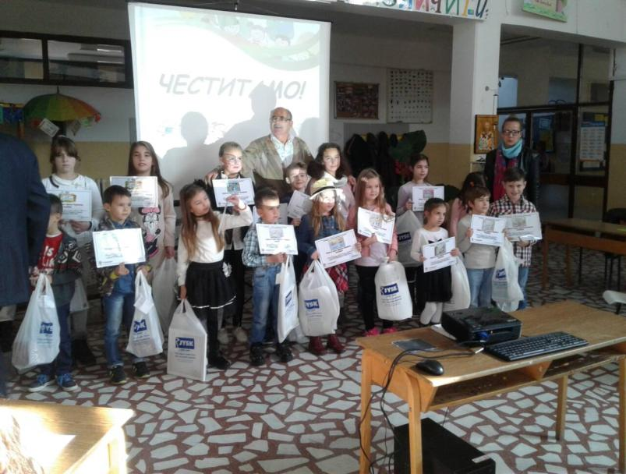

Slide 9
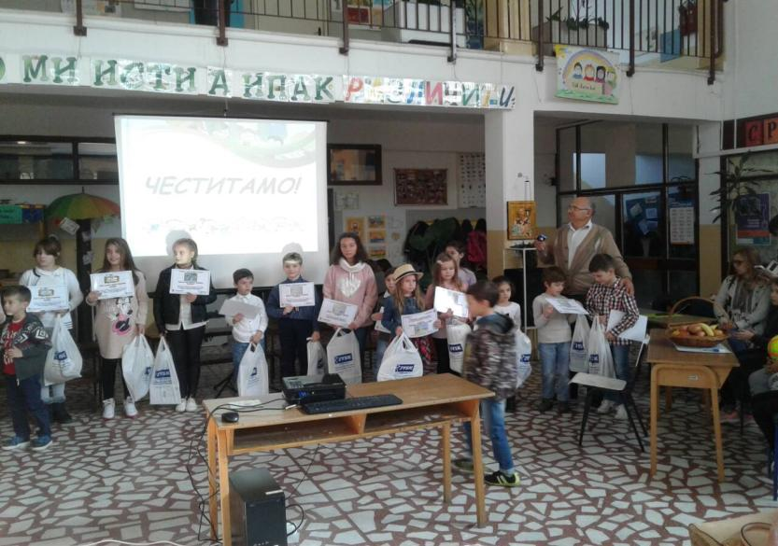

Slide 10


